Slide 1
УРОК,
КОТОРЫЙ БОЛЬШЕ, ЧЕМ УРОК
НАУМОВ СЕРГЕЙ АЛЕКСАНДРОВИЧ
Директор
МАОУ «Гимназия № 105 им. Н.И. Кузнецова»
город Уфа

Slide 2
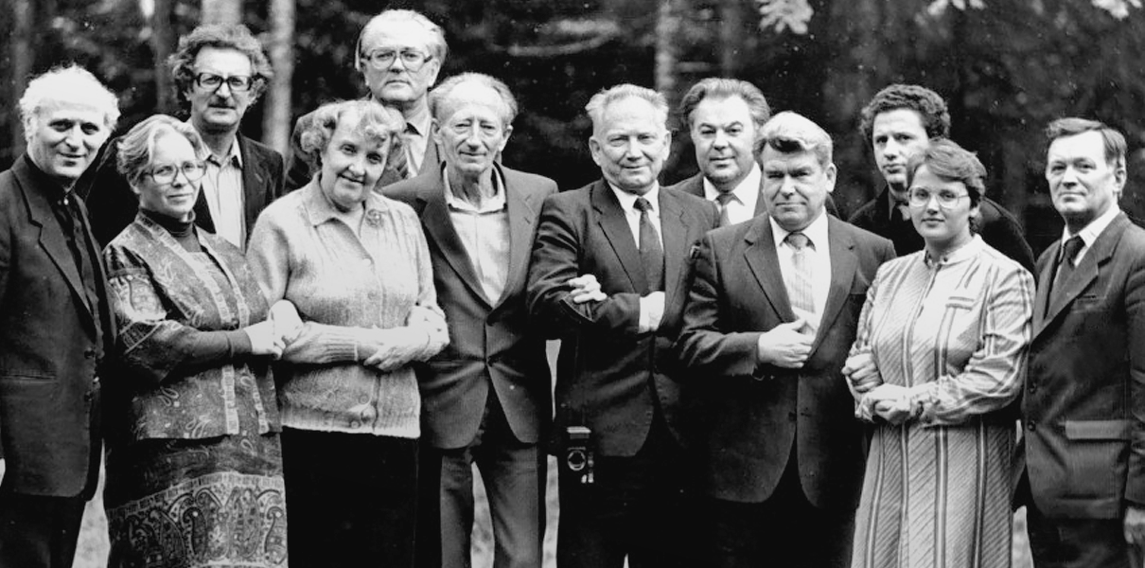

Slide 3
Октябрь 1986 года. Переделкино. Историческая встреча педагогов.
Слева направо: Ш. Амонашвили, Л.Никитина, С. Соловейчик, С. Лысенкова, В.Матвеев, Б.Никитин, В.Шаталов, В.Караковский, И.Волков, А.Адамский, Г.Алешкина, Е.Ильин.

Slide 4
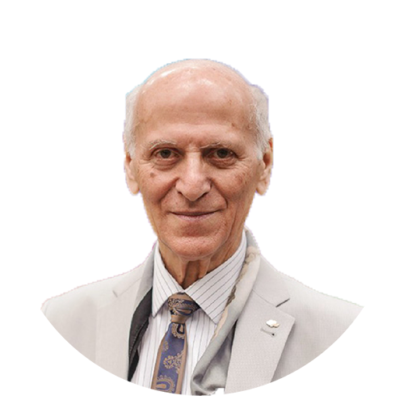
Шалва Александрович Амонашвили
Урок — ведущая форма жизни детей, а не только процесса обучения. Он вбирает в себя всю спонтанную и организованную жизнь детей.

Slide 5
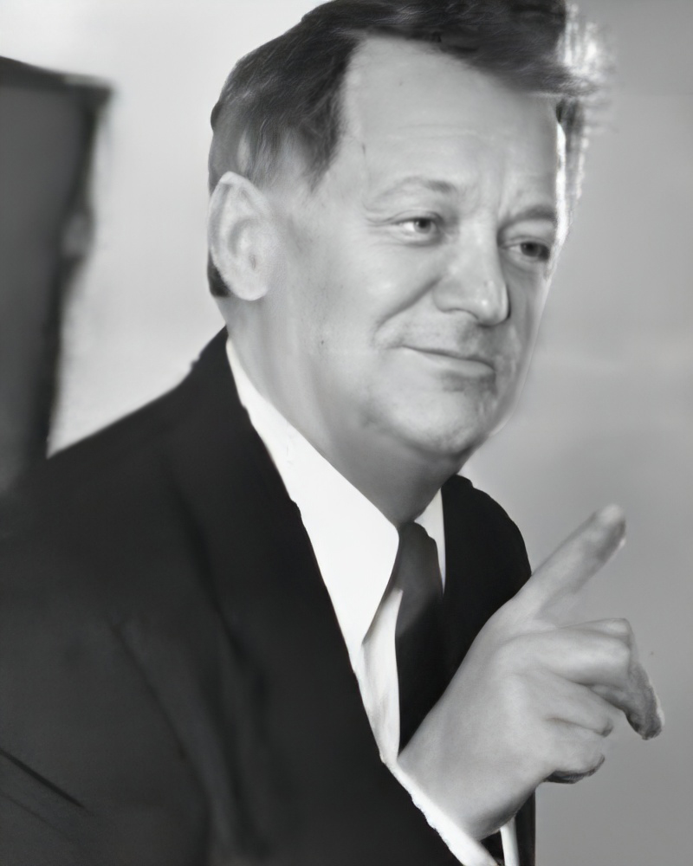
Евгений Николаевич Ильин
Урок — жизнь а не часы в расписании.

Slide 6
УРОК, КОТОРЫЙ БОЛЬШЕ, ЧЕМ УРОК
Урок – это целостный, логически законченный, ограниченный определенными рамками отрезок учебно-воспитательного процесса

Slide 7
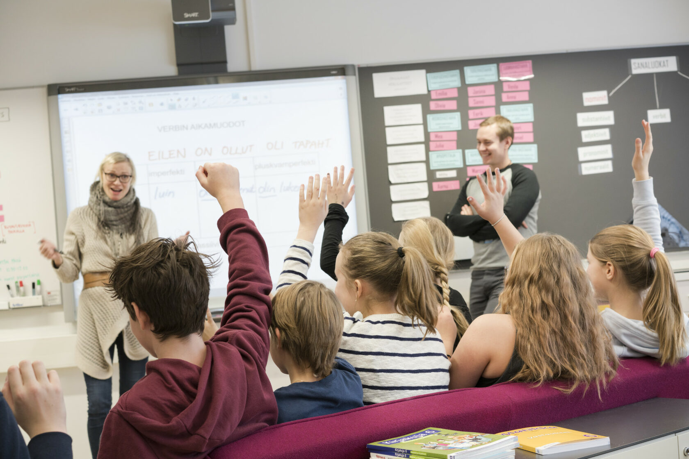
УРОК, КОТОРЫЙ БОЛЬШЕ, ЧЕМ УРОК

Slide 8
Современная школа
Традиционалистский подход
Виртуальное пространство
Основан на традиционалистской консервативной образовательной парадигме – знания передаются в готовом виде
Учитель транслирует знания, но использует новые технологии

Slide 9
Средства активизации учебной деятельности
Имитационные модели
Мнемотехнические приемы
Вербально-перцептивные конструкции
Элементы театральной педагогики
Технология витагенного обучения с голографическим методом проекций
ЭССЕ на заданную тему с элементом активизации учебной деятельности
Подбор средств с учетом психо-физиологических особенностями детей!

Slide 10
Педагогический процесс
Обучение
Воспитание
Влияет на информационно-операционную среду человека
Влияет на мотивационно-ценностную сферу человека
Воспитание — это управляемая система процессов взаимодействия общества и личности, обеспечивающая, с одной стороны, саморазвитие и самореализацию этой личности, с другой — соответствие этого саморазвития ценностям и интересам общества.
Леонтьев А.А.

Slide 11
УРОК, КОТОРЫЙ БОЛЬШЕ, ЧЕМ УРОК
Ориентация на достижение конкретно сформулированного ожидаемого результата
Внимание к развивающим и воспитательным задачам (результатам) урока
Ориентация на живое, личностно значимое знание учащихся
урок предполагает обеспечение системных, обобщенных знаний способов деятельности

Slide 12
УРОК, КОТОРЫЙ БОЛЬШЕ, ЧЕМ УРОК
Опирается на творческую познавательную деятельность учащихся
Учитываются индивидуальные особенности учащихся
Диалог, подразумевающий интерактивные формы обучения, динамичность

Slide 13
УРОК, КОТОРЫЙ БОЛЬШЕ, ЧЕМ УРОК
Урок – это зеркало общей и педагогической культуры учителя, мерило его интеллектуального богатства, показатель его кругозора, эрудиции«
Сухомлинский В.А.

Slide 14
УРОК,
КОТОРЫЙ БОЛЬШЕ, ЧЕМ УРОК
НАУМОВ СЕРГЕЙ АЛЕКСАНДРОВИЧ
Директор
МАОУ «Гимназия № 105 им. Н.И. Кузнецова»
город Уфа

